Slide 1
Manajemen Keuangan dan Administrasi
Pertemuan 13

Slide 2
Manajemen Keuangan Usaha Wirausaha
Manajemen keuangan Wirausaha harus:
lebih simple
Sederhana dan Aplikatif
Tetap dalam ketentuan yang standard dan lazim.
Fokus pada kecepatan perputaran investasi

Slide 3
PENCATATAN KEUANGAN SEDERHANA
Setiap transaksi dalam kegiatan usaha haruslah dicatat dan disusun dengan baik.
Alur diagram Akuntansi:
Indentifikasi dan Pengumpulan Data
Proeses Pencatatan Transaksi
Penggolongan dan Pengelompokkan
Pengikhtisaran
Transaksi
Pemrosesan dan Pelaporan
Analisa Data Akuntansi
Laporan Accounting
Komunikasi

Slide 4
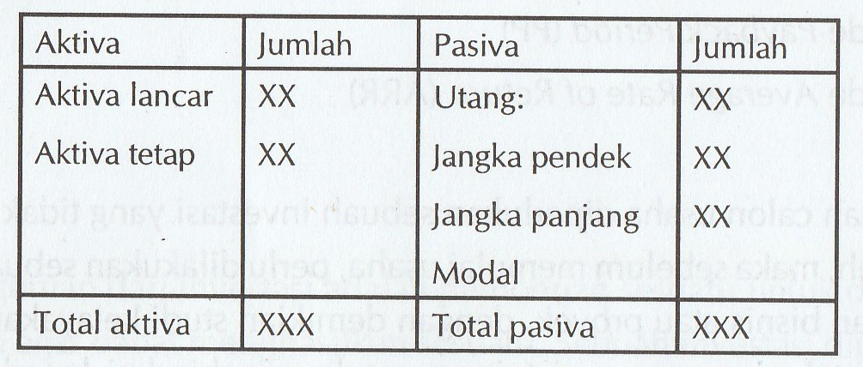
Perhitungan Keuangan Usaha Neraca

Slide 5
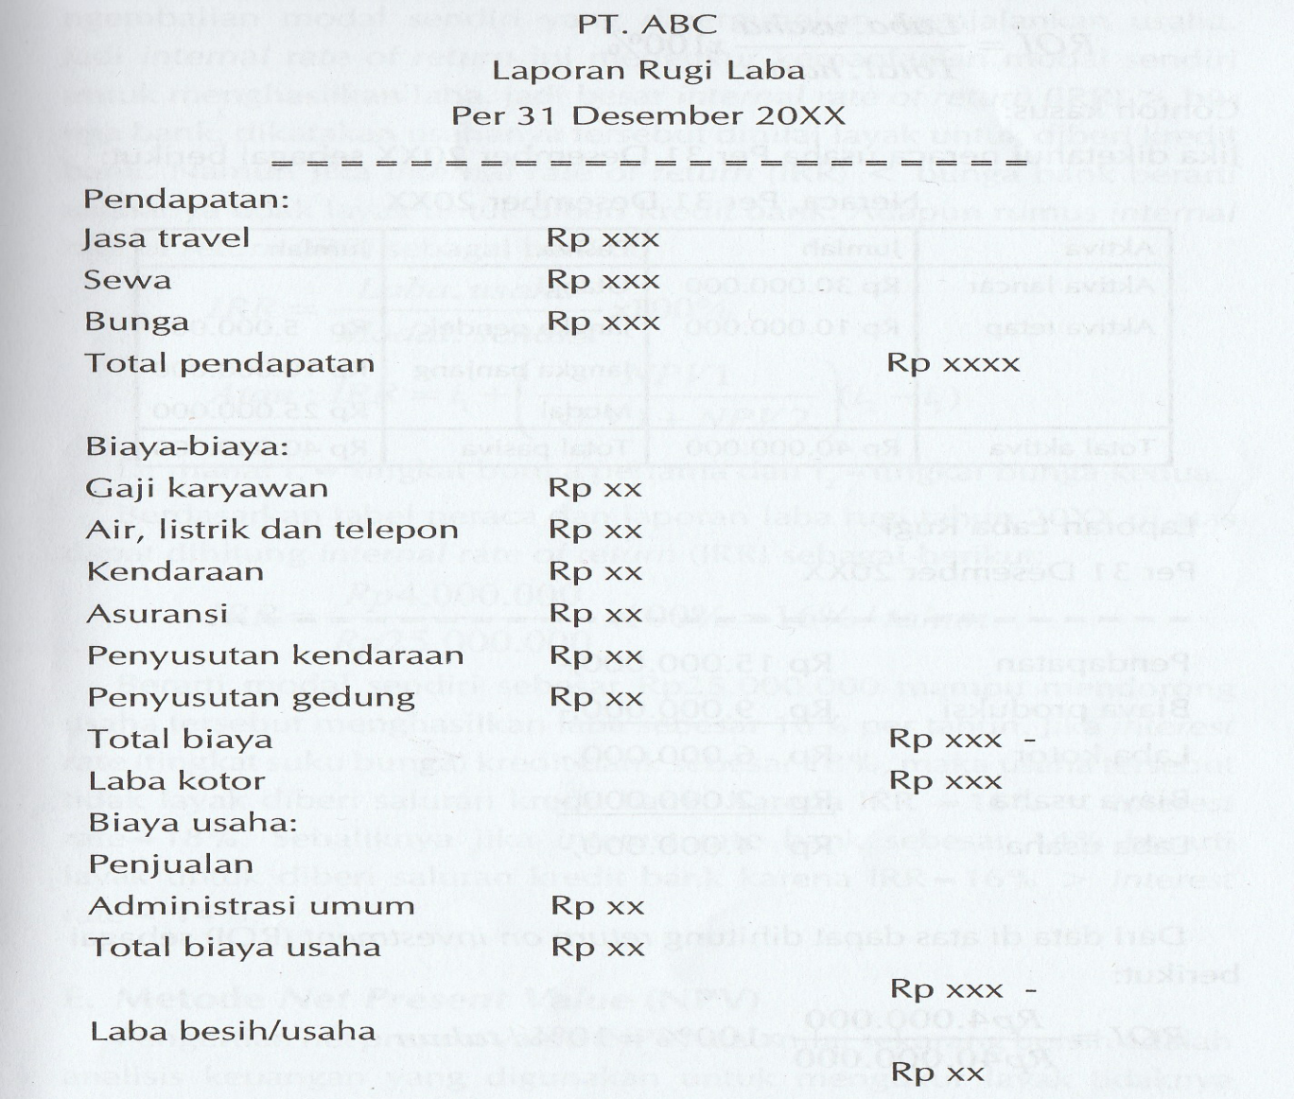
Perhitungan Keuangan Usaha Laporan Laba Rugi

Slide 6
Metode Penilaian Investasi
Metode Return On Investment (ROI)
Metode Internal Rate of Return (IRR)
Metod Net Present Value (NPV)
Metode Break Even Point (BEP)
Metode Payback Period (PP)

Slide 7
Administrasi
Tidak ada bisnis yang maju tanpa adanya administrasi yang baik.
Manfaat Administrasi yang baik:
Mendapatkan informasi atas kegiatan usaha yang telah dilakukan perusahaan
Mendapatkan data yang akurat untuk pengambilan keputusan strategis
Menyusun program rencana pengembangan: Franchising, Lisensi
Mengetahui kinerja perusahaan di masa lalu dan sekarang
Memperlancar proses-proses antar bagian, departemen dan divisi dalam melakukan pekerjaan

Slide 8
Jenis-Jenis Pencatatan Dalam Administrasi

Slide 9
end

